Slide 1

Estimación de Retornos
BCRP – CEFA 2023

Slide 2
Objetivos
Aproximación Básica
OBJETIVO: Aprender a calcular retornos y a estimarlos con base a la serie histórica.
OBJETIVOS ESPECÍFICOS:
Introducir el proceso de formación de precios de mercado a los estudiantes
Aprender a calcular retornos en cortes de tiempo y ventanas móviles
Conocer los supuestos y los problemas detrás de la estimación del retorno de los activos con base a los datos históricos.

Slide 3
Contenido
Cálculo de Retornos
Repaso de Estadística
Distribución del parámetro de retorno.

Slide 4
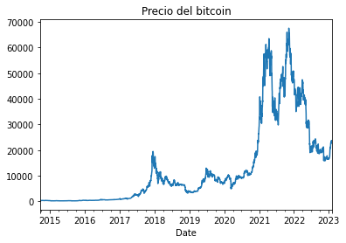
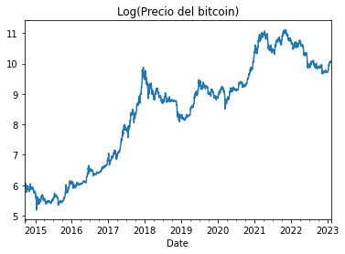
Una serie de Precios: Ejemplo Bitcoin

Slide 5

1
Cálculo de
Retornos

Slide 6
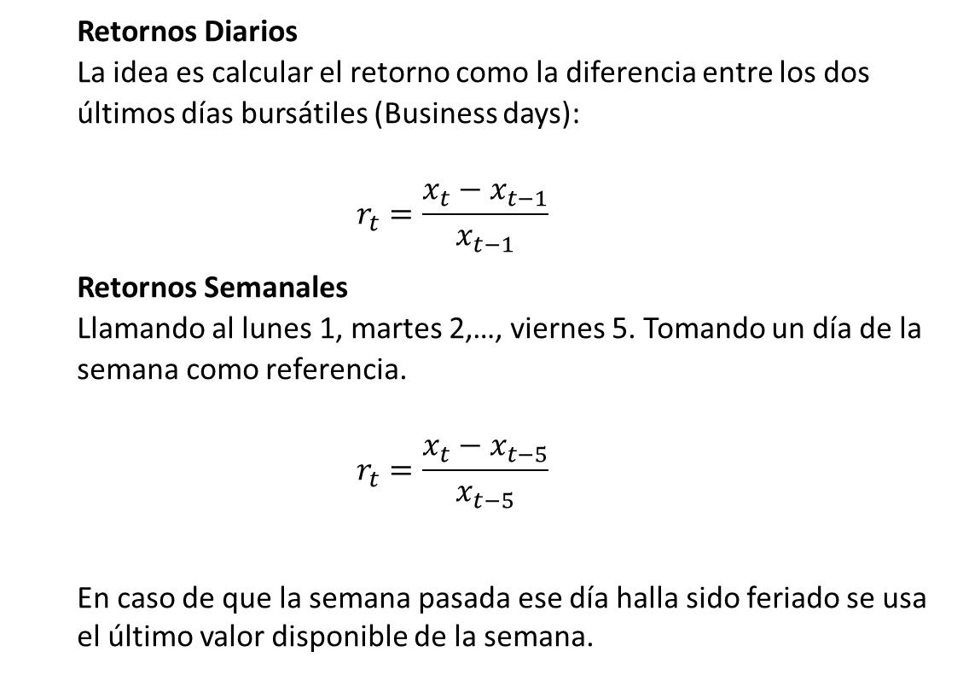
Cortes en el tiempo
Retornos Diarios
La idea es calcular el retorno como la diferencia entre los dos últimos días bursátiles (Business days):
$$r_{t}=\frac{x_{t}−x_{t−1}}{x_{t−1}}$$
Retornos Semanales
Llamando al lunes 1, martes 2,…, viernes 5. Tomando un día de la semana como referencia.
$$r_{t}=\frac{x_{t}−x_{t−5}}{x_{t−5}}$$
En caso de que la semana pasada ese día halla sido feriado se usa el último valor disponible de la semana.

Slide 7
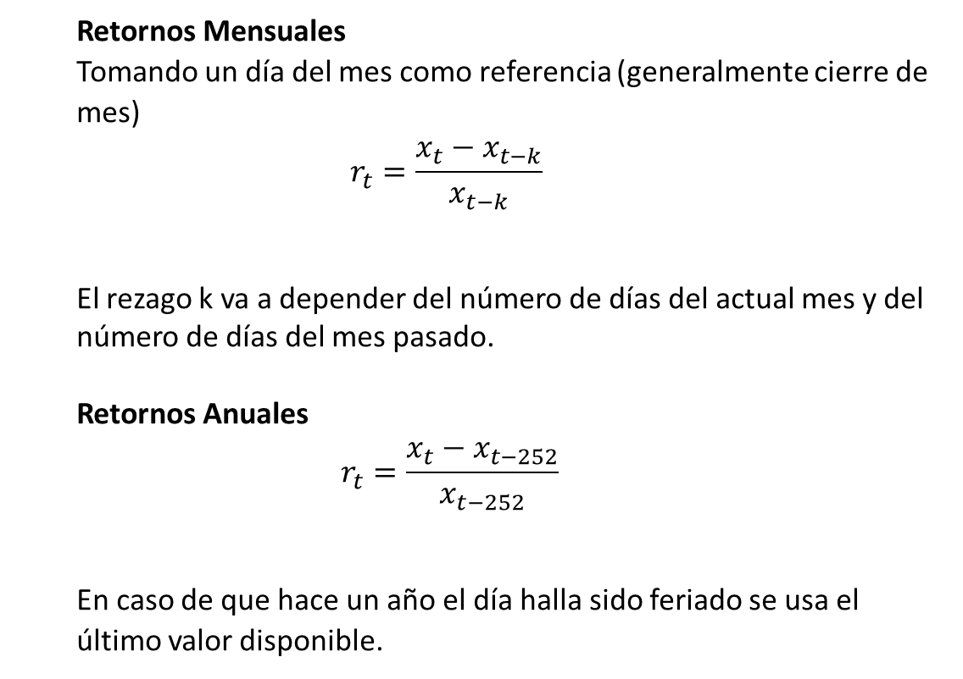
Cortes en el tiempo
Retornos Mensuales
Tomando un día del mes como referencia (generalmente cierre de mes)
$$r_{t}=\frac{x_{t}−x_{t−k}}{x_{t−k}}$$
El rezago k va a depender del número de días del actual mes y del número de días del mes pasado.
Retornos Anuales
$$r_{t}=\frac{x_{t}−x_{t−252}}{x_{t−252}}$$
En caso de que hace un año el día halla sido feriado se usa el último valor disponible.

Slide 8
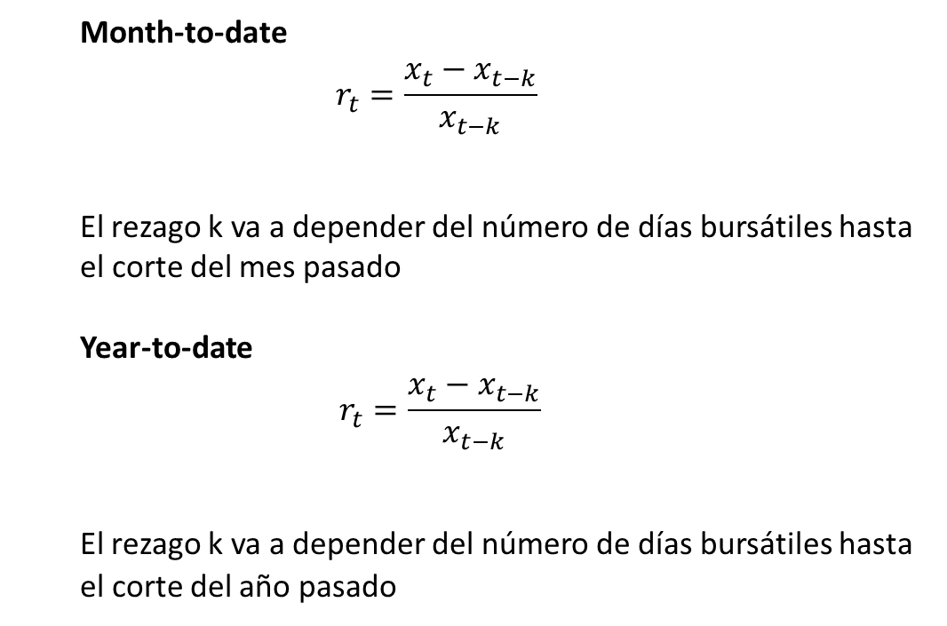
Otros Retornos
Month-to-date
$$r_{t}=\frac{x_{t}−x_{t−k}}{x_{t−k}}$$
El rezago k va a depender del número de días bursátiles hasta el corte del mes pasado
Year-to-date
$$r_{t}=\frac{x_{t}−x_{t−k}}{x_{t−k}}$$
El rezago k va a depender del número de días bursátiles hasta el corte del año pasado

Slide 9
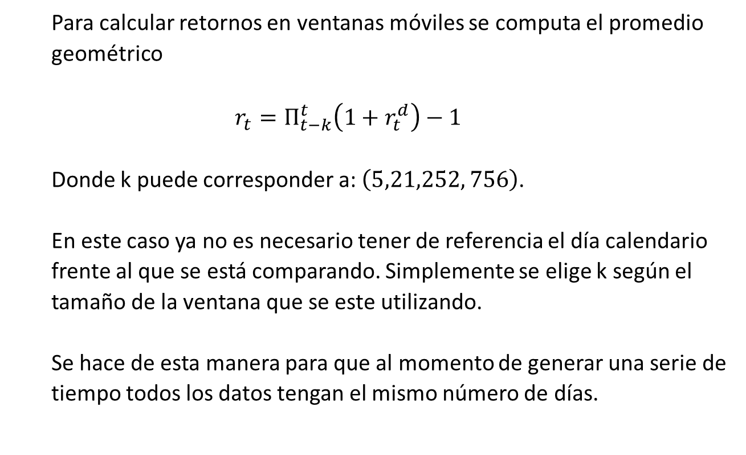
Ventanas Móviles
Para calcular retornos en ventanas móviles se computa el promedio geométrico
$$r_{t}=Π_{t−k}^{t}\left(1+r_{t}^{d}\right)−1$$
Donde k puede corresponder a: $\left(5,21,252, 756\right)$.
En este caso ya no es necesario tener de referencia el día calendario frente al que se está comparando. Simplemente se elige k según el tamaño de la ventana que se este utilizando.
Se hace de esta manera para que al momento de generar una serie de tiempo todos los datos tengan el mismo número de días.

Slide 10
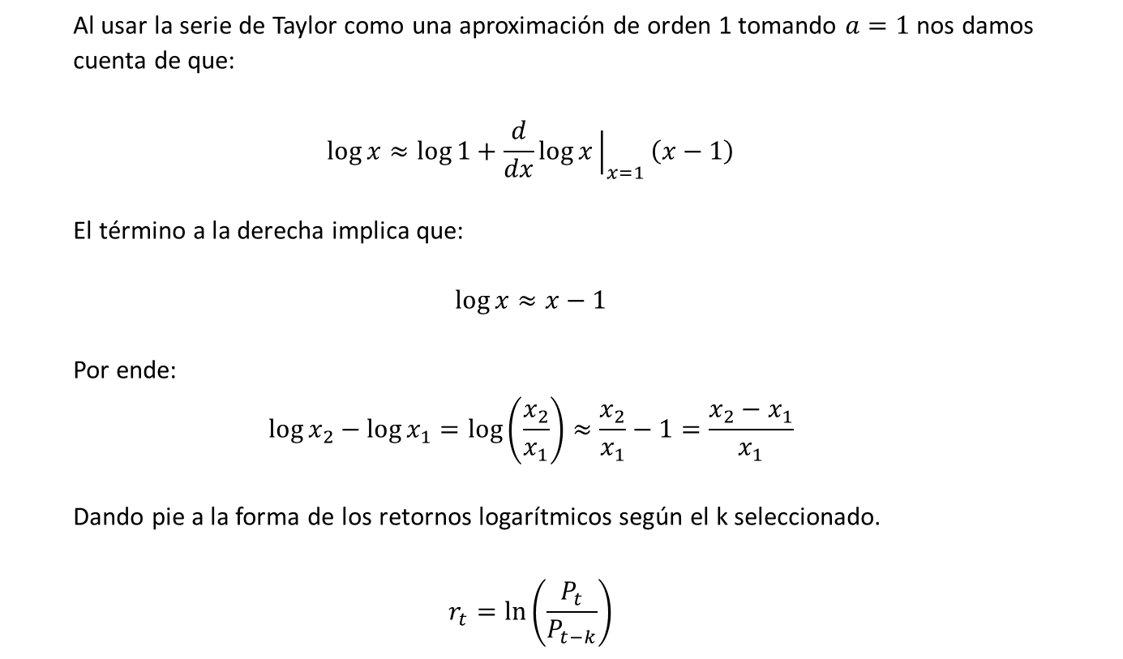
Retornos Logarítmicos
Al usar la serie de Taylor como una aproximación de orden 1 tomando $a=1$ nos damos cuenta de que:
$$\log{x}≈\log{1}+\frac{d}{dx}\log{x}{\left.​\right|}_{x=1}\left(x−1\right)$$
El término a la derecha implica que:
$$\log{x}≈x−1$$
Por ende:
$$\log{x_{2}}−\log{x_{1}}=\log\left(\frac{x_{2}}{x_{1}}\right)≈\frac{x_{2}}{x_{1}}−1=\frac{x_{2}−x_{1}}{x_{1}}$$
Dando pie a la forma de los retornos logarítmicos según el k seleccionado.
$$r_{t}=\ln\left(\frac{P_{t}}{P_{t−k}}\right)$$

Slide 11
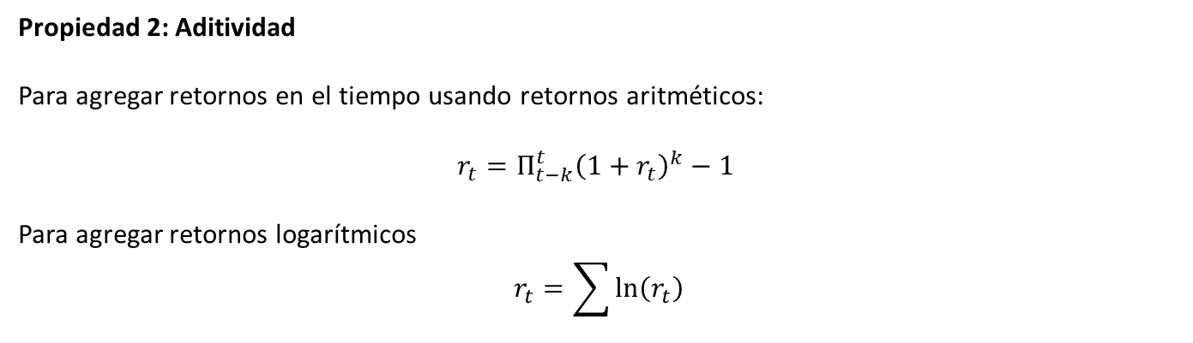
Retornos Logarítmicos
Propiedad 1: Simetría
Periodo | Precio | Retorno Aritmético | Logaritmo
Año 1 | 100
Año 2 | 200 | 100% | 69%
Año 3 | 100 | -50% | -69%
Propiedad 2: Aditividad
Para agregar retornos en el tiempo usando retornos aritméticos:
$$r_{t}=Π_{t−k}^{t}{\left(1+r_{t}\right)}^{k}−1$$
Para agregar retornos logarítmicos
$$r_{t}=\sum{ln\left(r_{t}\right)}$$
Notes:
Periodo
Precio
Retorno Aritmético
Logaritmo
Año 1
100
Año 2
200
100%
69%
Año 3
100
-50%
-69%

Slide 12
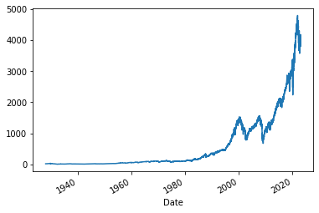
Escala Logarítmica (I)
S&P 500

Slide 13
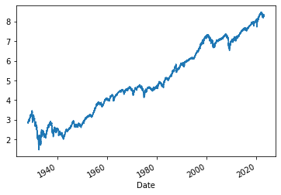
Escala Logarítmica (II)
S&P500 en escala logarítmica

Slide 14
2
Repaso de
Estadística

Slide 15
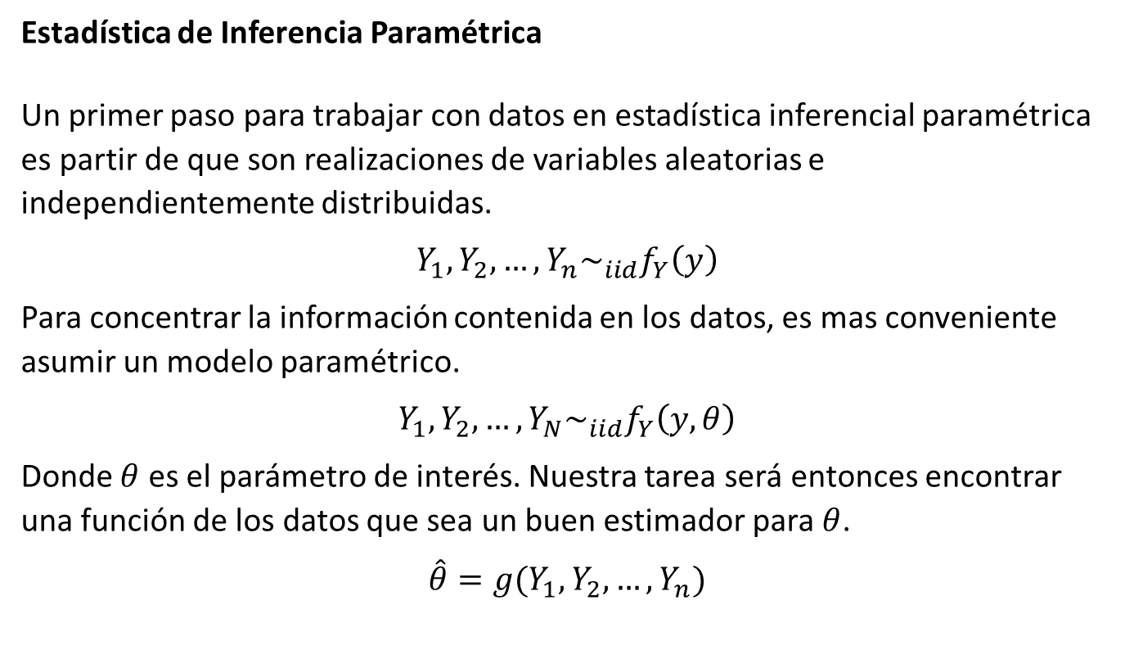
Repaso de Estadística
Estadística de Inferencia Paramétrica
Un primer paso para trabajar con datos en estadística inferencial paramétrica es partir de que son realizaciones de variables aleatorias e independientemente distribuidas.
$$Y_{1}, Y_{2}, …, Y_{n}\sim _{iid}f_{Y}\left(y\right)$$
Para concentrar la información contenida en los datos, es mas conveniente asumir un modelo paramétrico.
$$Y_{1}, Y_{2},…, Y_{N}\sim _{iid}f_{Y}\left(y,θ\right)$$
Donde $θ$ es el parámetro de interés. Nuestra tarea será entonces encontrar una función de los datos que sea un buen estimador para $θ$.
$$\hat{θ}=g(Y_{1}, Y_{2}, …, Y_{n})$$

Slide 16
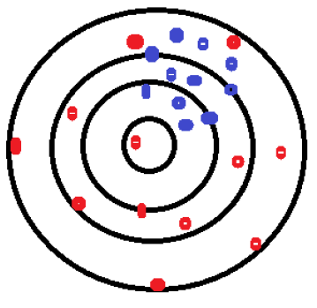
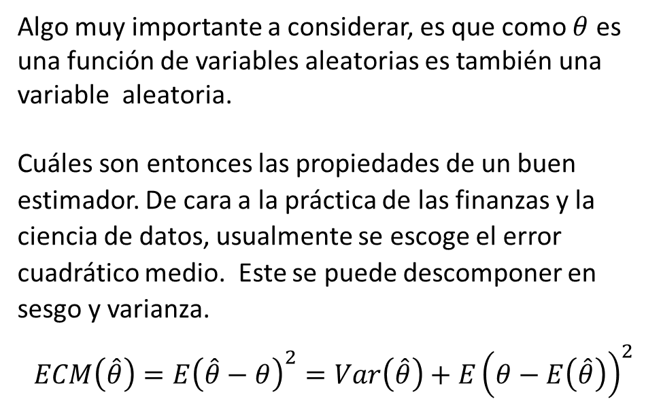
Repaso de Estadística
Algo muy importante a considerar, es que como $θ$ es una función de variables aleatorias es también una variable aleatoria.
Cuáles son entonces las propiedades de un buen estimador. De cara a la práctica de las finanzas y la ciencia de datos, usualmente se escoge el error cuadrático medio. Este se puede descomponer en sesgo y varianza.
$$ECM\left(\hat{θ}\right)=E{\left(\hat{θ}−θ\right)}^{2}=Var\left(\hat{θ}\right)+E{\left(θ−E\left(\hat{θ}\right)\right)}^{2}$$

Slide 17
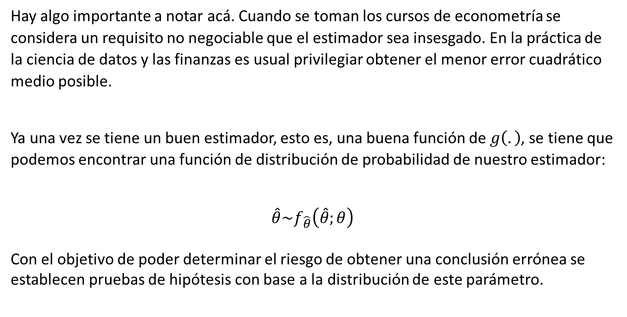
Repaso de Estadística
Hay algo importante a notar acá. Cuando se toman los cursos de econometría se considera un requisito no negociable que el estimador sea insesgado. En la práctica de la ciencia de datos y las finanzas es usual privilegiar obtener el menor error cuadrático medio posible.
Ya una vez se tiene un buen estimador, esto es, una buena función de $g\left(.\right)$, se tiene que podemos encontrar una función de distribución de probabilidad de nuestro estimador:
$$\hat{θ}\sim f_{\hat{θ}}\left(\hat{θ};θ\right)$$
Con el objetivo de poder determinar el riesgo de obtener una conclusión errónea se establecen pruebas de hipótesis con base a la distribución de este parámetro.

Slide 18
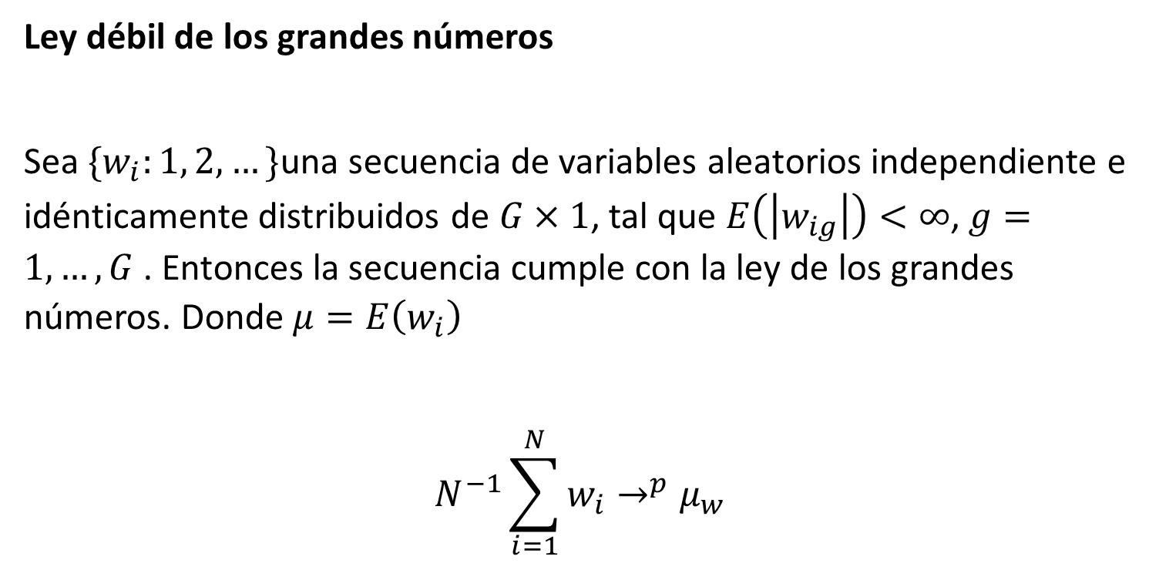
Repaso de Estadística
Ley débil de los grandes números
Sea $\{w_{i}:1, 2, …\}$una secuencia de variables aleatorios independiente e idénticamente distribuidos de $G×1$, tal que $E\left(\left|w_{ig}\right|\right)<∞$, $g=1,…,G$. Entonces la secuencia cumple con la ley de los grandes números. Donde $μ=E\left(w_{i}\right)$
$$N^{−1}\sum_{i=1}^{N}{w_{i}}→^{p}μ_{w}$$

Slide 19
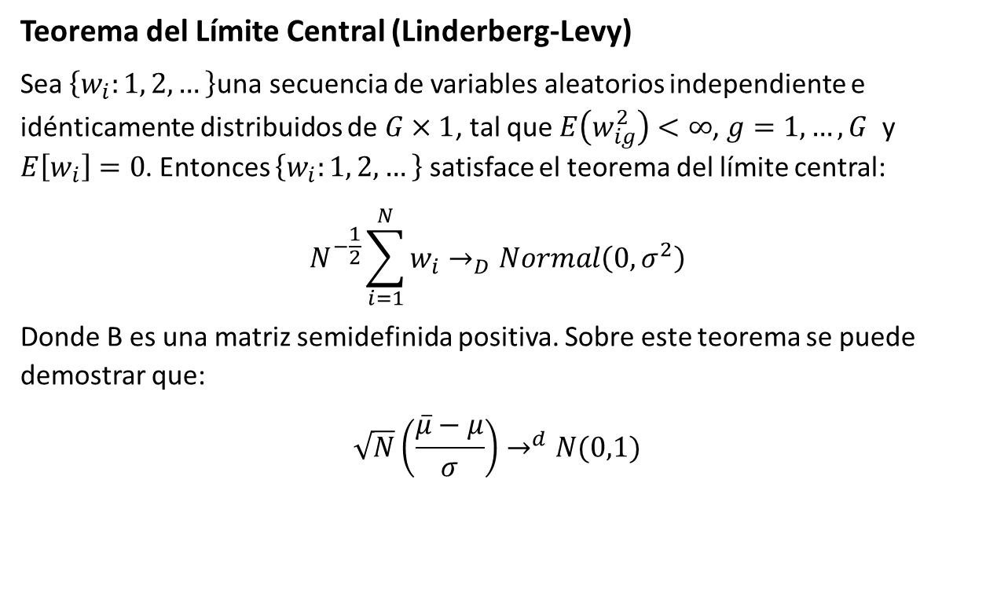
Repaso de Estadística
Teorema del Límite Central (Linderberg-Levy)
Sea $\left\{w_{i}:1, 2, …\right\}$una secuencia de variables aleatorios independiente e idénticamente distribuidos de $G×1$, tal que $E\left(w_{ig}^{2}\right)<∞$, $g=1,…,G$ y $E\left[w_{i}\right]=0$. Entonces $\left\{w_{i}:1, 2, …\right\}$ satisface el teorema del límite central:
$$N^{−\frac{1}{2}}\sum_{i=1}^{N}{w_{i}}→_{D}Normal\left(0,σ^{2}\right)$$
Donde B es una matriz semidefinida positiva. Sobre este teorema se puede demostrar que:
$$\sqrt{N}\left(\frac{\overline{μ}−μ}{σ}\right)→^{d}N(0,1)$$

Slide 20
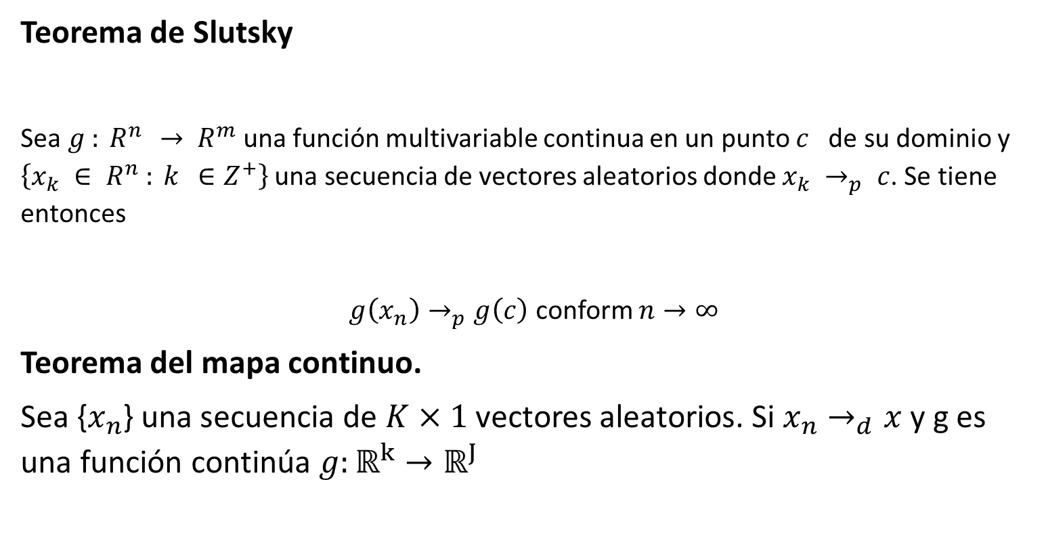
Repaso de Estadística
Teorema de Slutsky
Sea $g : R^{n } → R^{m}$ una función multivariable continua en un punto $c$ de su dominio y $\left\{x_{k} ∈ R^{n} : k ∈Z^{+}\right\}$ una secuencia de vectores aleatorios donde $x_{k} →_{p} c$. Se tiene entonces
$g\left(x_{n}\right)→_{p}g\left(c\right)$ conform $n→∞$
Teorema del mapa continuo.
Sea {$x_{n}$} una secuencia de $K×1$ vectores aleatorios. Si $x_{n}→_{d}x$ y g es una función continúa $g:ℝ^{k}→ℝ^{J}$

Slide 21
3
Distribución del
Parámetro de retorno

Slide 22
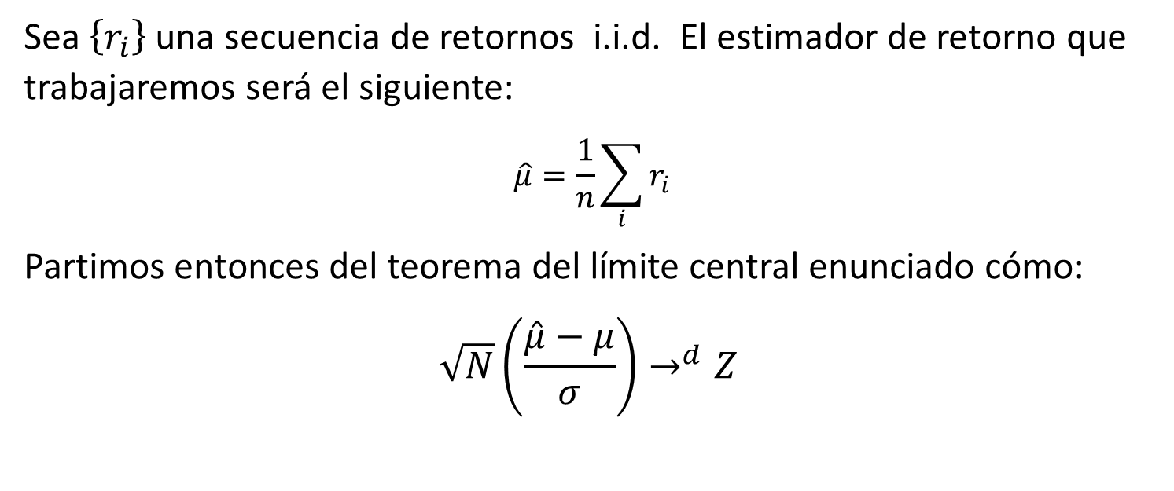
Estimador de Retorno
Sea $\left\{r_{i}\right\}$ una secuencia de retornos i.i.d. El estimador de retorno que trabajaremos será el siguiente:
$$\hat{μ}=\frac{1}{n}\sum_{i}{r_{i}}$$
Partimos entonces del teorema del límite central enunciado cómo:
$$\sqrt{N}\left(\frac{\hat{μ}−μ}{σ}\right)→^{d}Z$$

Slide 23
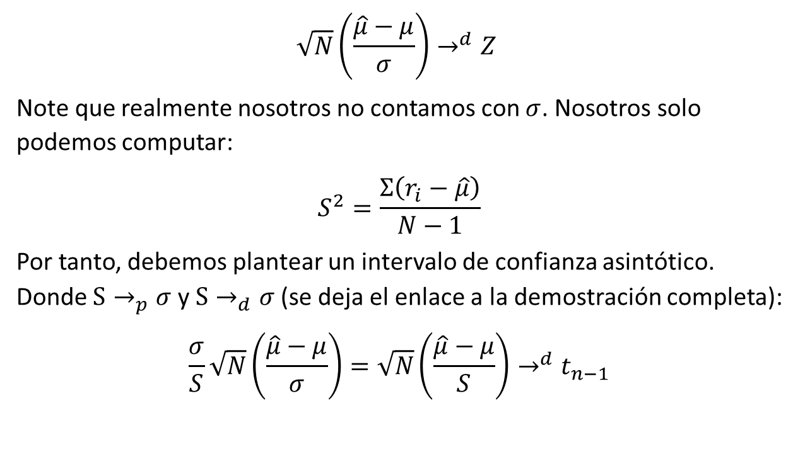
Estimador de Retorno
$$\sqrt{N}\left(\frac{\hat{μ}−μ}{σ}\right)→^{d}Z$$
Note que realmente nosotros no contamos con $σ$. Nosotros solo podemos computar:
$$S^{2}=\frac{Σ\left(r_{i}−\hat{μ}\right)}{N−1}$$
Por tanto, debemos plantear un intervalo de confianza asintótico. Donde $S→_{p}σ$ y $S→_{d}σ$(se deja el enlace a la demostración completa):
$$\frac{σ}{S}\sqrt{N}\left(\frac{\hat{μ}−μ}{σ}\right)=\sqrt{N}\left(\frac{\hat{μ}−μ}{S}\right)→^{d}t_{n−1}$$

Slide 24
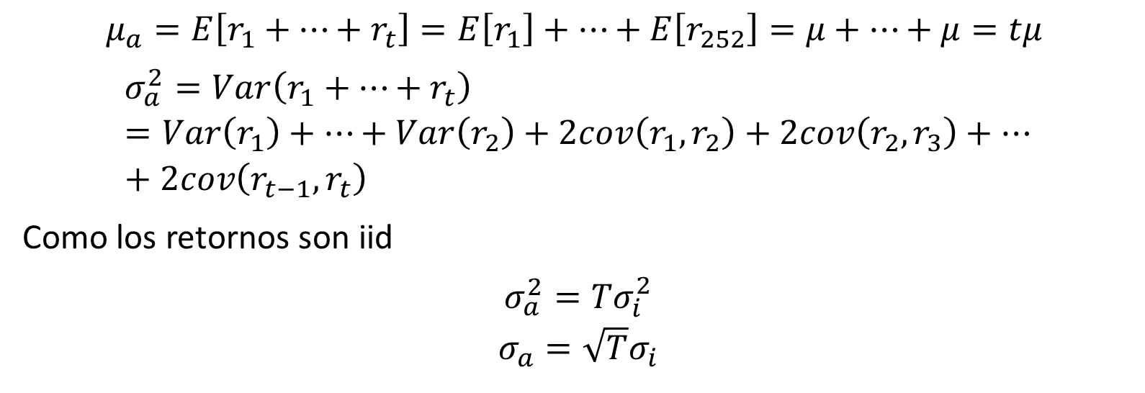
Escalamiento de la volatilidad y del retorno
$$μ_{a}=E\left[r_{1}+…+r_{t}\right]=E\left[r_{1}\right]+…+E\left[r_{252}\right]=μ+…+μ=tμ$$
$$σ_{a}^{2}=Var\left(r_{1}+…+r_{t}\right)=Var\left(r_{1}\right)+…+Var\left(r_{2}\right)+2cov\left(r_{1}, r_{2}\right)+2cov\left(r_{2},r_{3}\right)+…+2cov\left(r_{t−1}, r_{t}\right)$$
Como los retornos son iid
$$σ_{a}^{2}={Tσ}_{i}^{2}$$
$$σ_{a}=\sqrt{T}σ_{i}$$

Slide 25
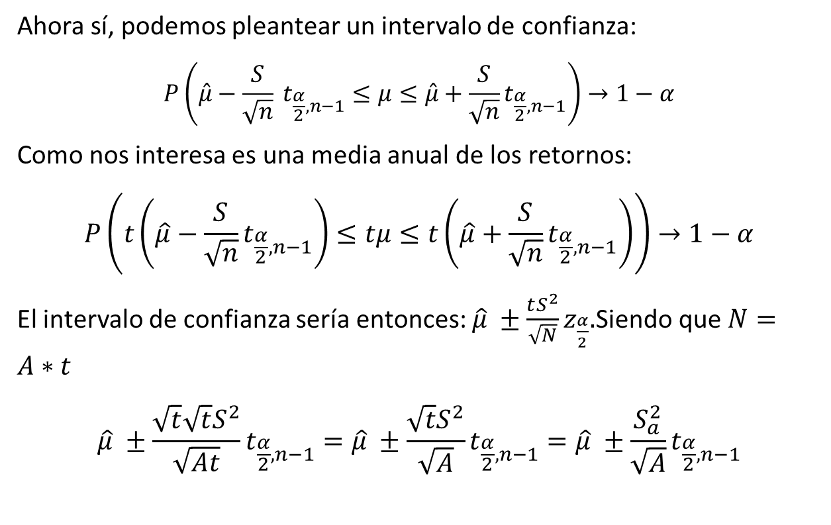
Estimador de Retorno
Ahora sí, podemos pleantear un intervalo de confianza:
$$P\left(\hat{μ}−\frac{S}{\sqrt{n}} t_{\frac{α}{2}, n−1}≤μ≤\hat{μ}+\frac{S}{\sqrt{n}}t_{\frac{α}{2}, n−1}\right)→1−α$$
Como nos interesa es una media anual de los retornos:
$$P\left(t\left(\hat{μ}−\frac{S}{\sqrt{n}}t_{\frac{α}{2}, n−1}\right)≤tμ≤t\left(\hat{μ}+\frac{S}{\sqrt{n}}t_{\frac{α}{2}, n−1}\right)\right)→1−α$$
El intervalo de confianza sería entonces: $\hat{μ} ±\frac{tS^{2}}{\sqrt{N}}z_{\frac{α}{2}}.$Siendo que $N=A∗t$
$$\hat{μ} ±\frac{\sqrt{t}\sqrt{t}S^{2}}{\sqrt{At}}t_{\frac{α}{2}, n−1}=\hat{μ} ±\frac{\sqrt{t}S^{2}}{\sqrt{A}}t_{\frac{α}{2}, n−1}=\hat{μ} ±\frac{S_{a}^{2}}{\sqrt{A}}t_{\frac{α}{2}, n−1}$$

Slide 26
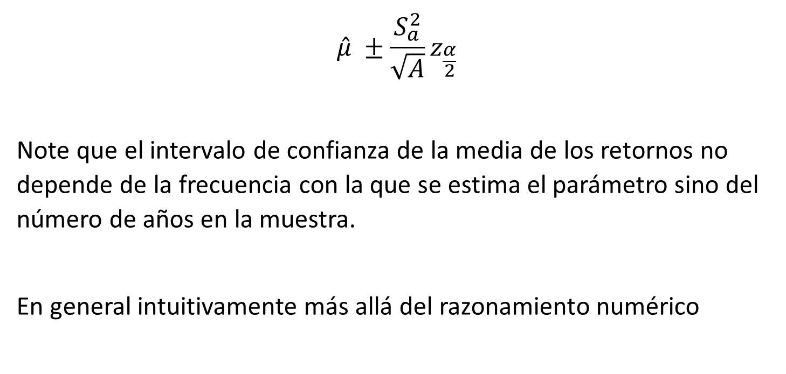
Estimador de Retorno
$$\hat{μ} ±\frac{S_{a}^{2}}{\sqrt{A}}z_{\frac{α}{2}}$$
Note que el intervalo de confianza de la media de los retornos no depende de la frecuencia con la que se estima el parámetro sino del número de años en la muestra.
En general intuitivamente más allá del razonamiento numérico

Slide 27
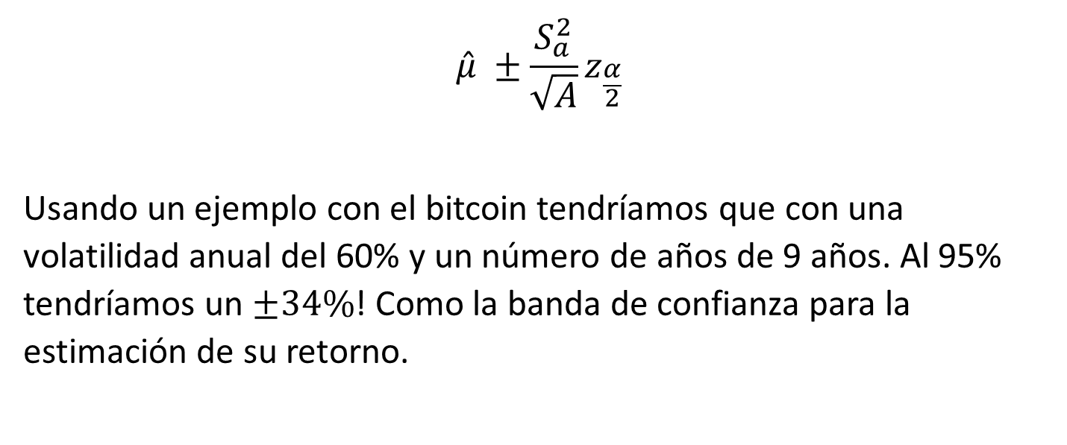
Estimador de Retorno
$$\hat{μ} ±\frac{S_{a}^{2}}{\sqrt{A}}z_{\frac{α}{2}}$$
Usando un ejemplo con el bitcoin tendríamos que con una volatilidad anual del 60% y un número de años de 9 años. Al 95% tendríamos un $±34\%$! Como la banda de confianza para la estimación de su retorno.

Slide 28
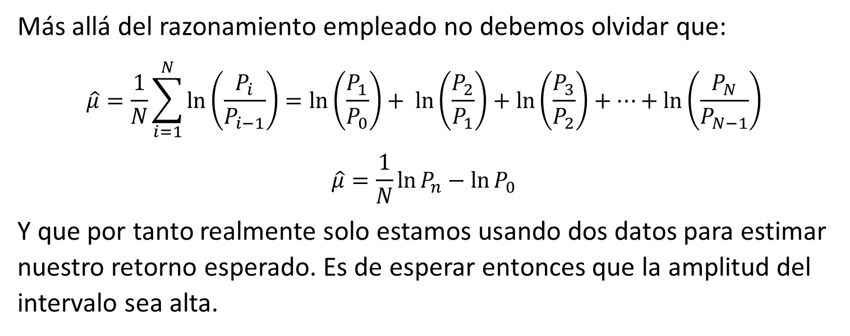
Estimador de Retorno
Más allá del razonamiento empleado no debemos olvidar que:
$$\hat{μ}=\frac{1}{N}\sum_{i=1}^{N}{\ln\left(\frac{P_{i}}{P_{i−1}}\right)}=\ln\left(\frac{P_{1}}{P_{0}}\right)+ \ln\left(\frac{P_{2}}{P_{1}}\right)+\ln\left(\frac{P_{3}}{P_{2}}\right)+…+\ln\left(\frac{P_{N}}{P_{N−1}}\right)$$
$$\hat{μ}=\frac{1}{N}\ln{P_{n}}−\ln{P_{0}}$$
Y que por tanto realmente solo estamos usando dos datos para estimar nuestro retorno esperado. Es de esperar entonces que la amplitud del intervalo sea alta.

Slide 29
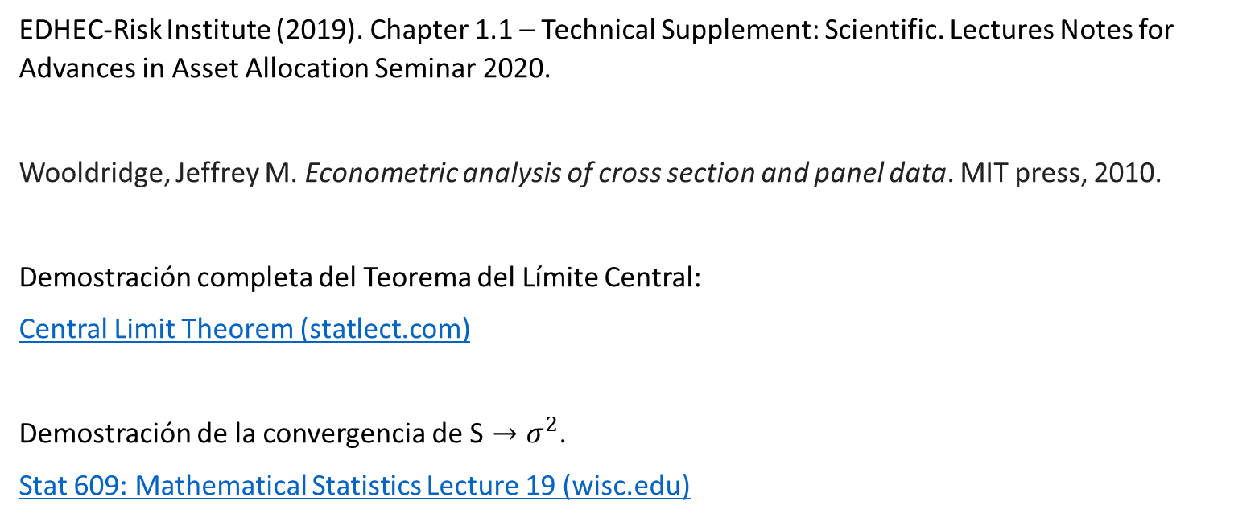
Referencias
EDHEC-Risk Institute (2019). Chapter 1.1 – Technical Supplement: Scientific. Lectures Notes for Advances in Asset Allocation Seminar 2020.
Wooldridge, Jeffrey M. Econometric analysis of cross section and panel data. MIT press, 2010.
Demostración completa del Teorema del Límite Central:
Central Limit Theorem (statlect.com)
Demostración de la convergencia de $\text{S}→σ^{2}$.
Stat 609: Mathematical Statistics Lecture 19 (wisc.edu)

Slide 30


